Slide 1
МБДОУ « Детский сад № 157 общеразвивающего вида г. Владивосток»
Развитие математических представлений у детей раннего возраста через методику использования напольных игр.
Воспитатель I категории:
Токарева О.А

Slide 2
Актуальность
Сегодня дошкольное образование осуществляет поиск эффективных средств развития детей, чтобы каждый ребенок смог проявить активность, самостоятельность и инициативность.
Напольные игры — отличное дополнение педагогической программы. Они поддерживают естественное желание детей двигаться, позволяют проверить знания по изученной теме и улучшить отношения в группе.

Slide 3
Цель:
Развивать познавательную активность детей, любознательность, через занимательный математический материал.
Задачи:
-Развивать интерес к математике в младшем дошкольном возрасте.
-Учить детей проявлять инициативу и самостоятельность при освоении напольной игр.
-Развивать познавательные способности, моторику рук, память, мышление, фантазию.
-Воспитывать интерес к напольной игре; создать положительные эмоции у детей от совместной деятельности дошкольника и взрослого.

Slide 4
3 причины для использования напольных игр в образовательной деятельности:
Двигательная активность – это фактор, который влияет на здоровье детей;
2. Движение, моторное развитие ребенка способствует его психическому развитию. Именно в движении развивается мозг ребенка;
3. Занятия с использованием напольных игр имеют совершенно другую эмоциональную окраску. Дети получают радость от движения. В движении дети быстрее и радостнее обучаются. Движение активизирует их мозг, задействует все органы и системы организма.

Slide 5
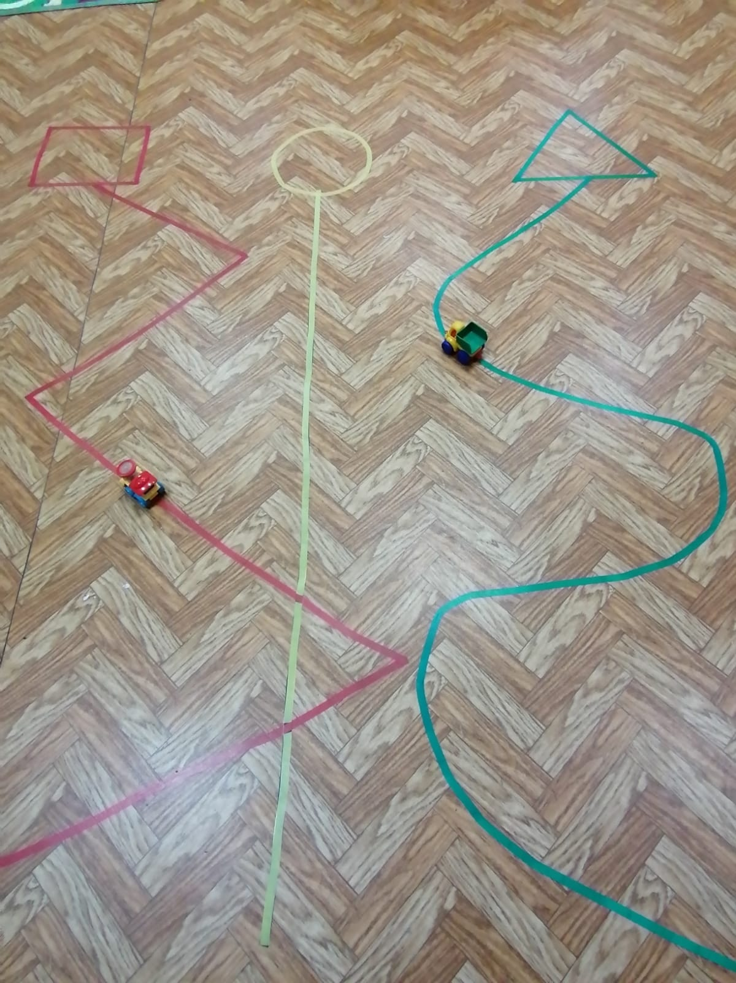
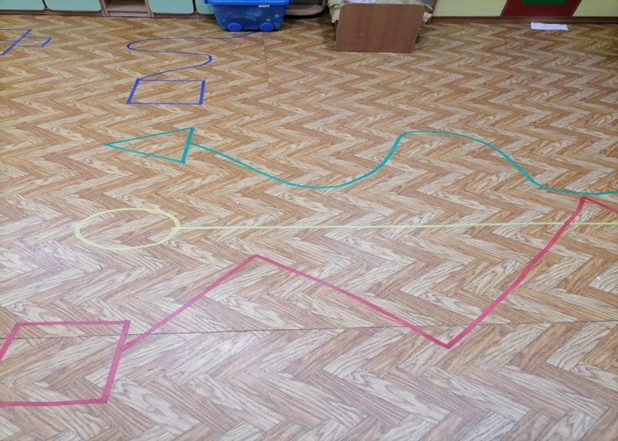
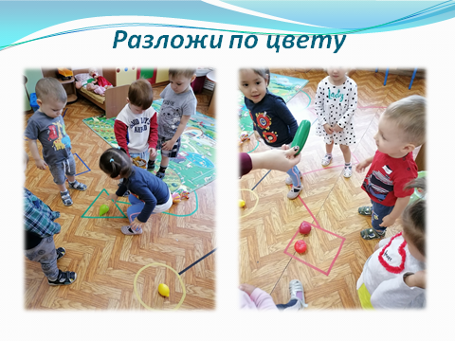

Slide 6
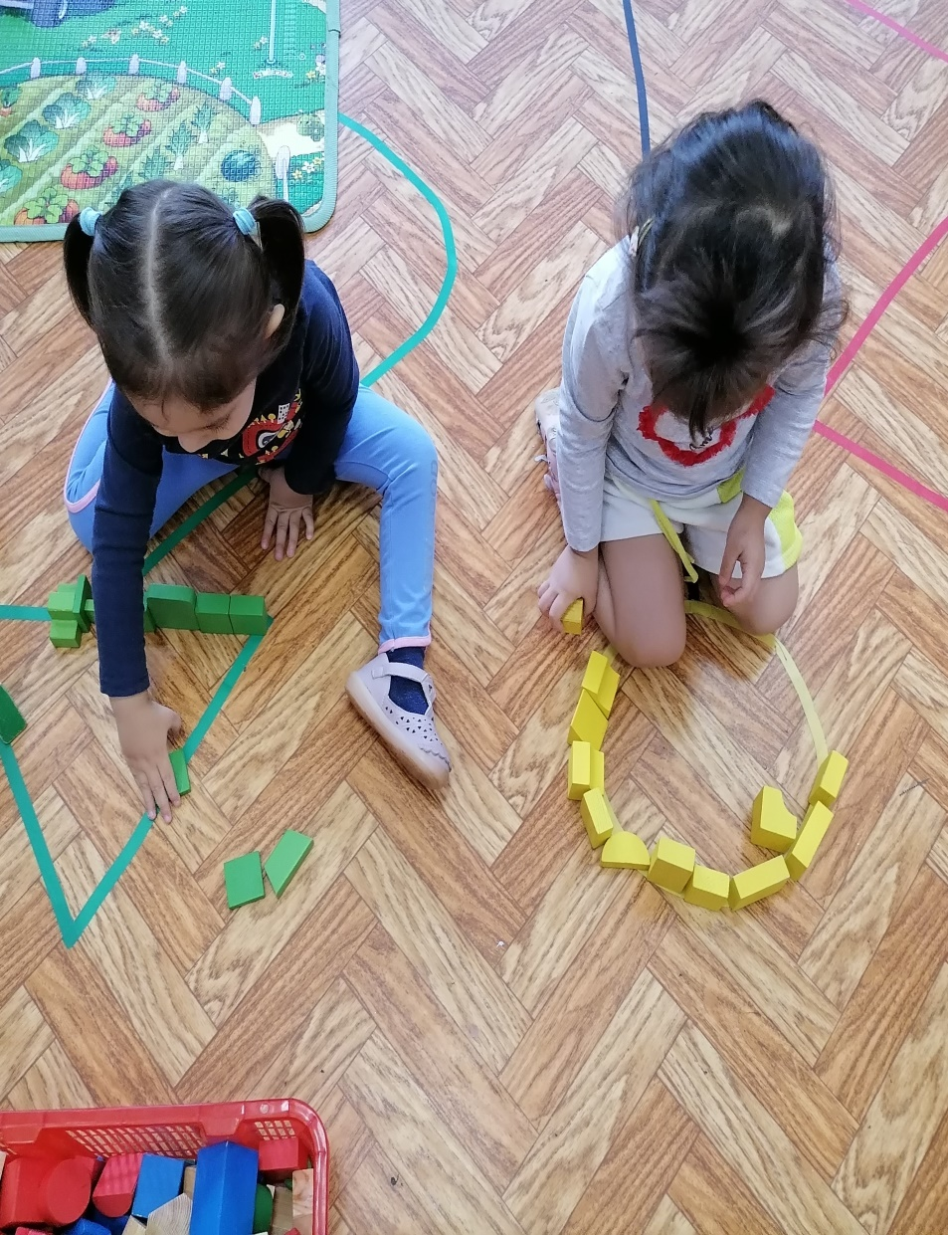
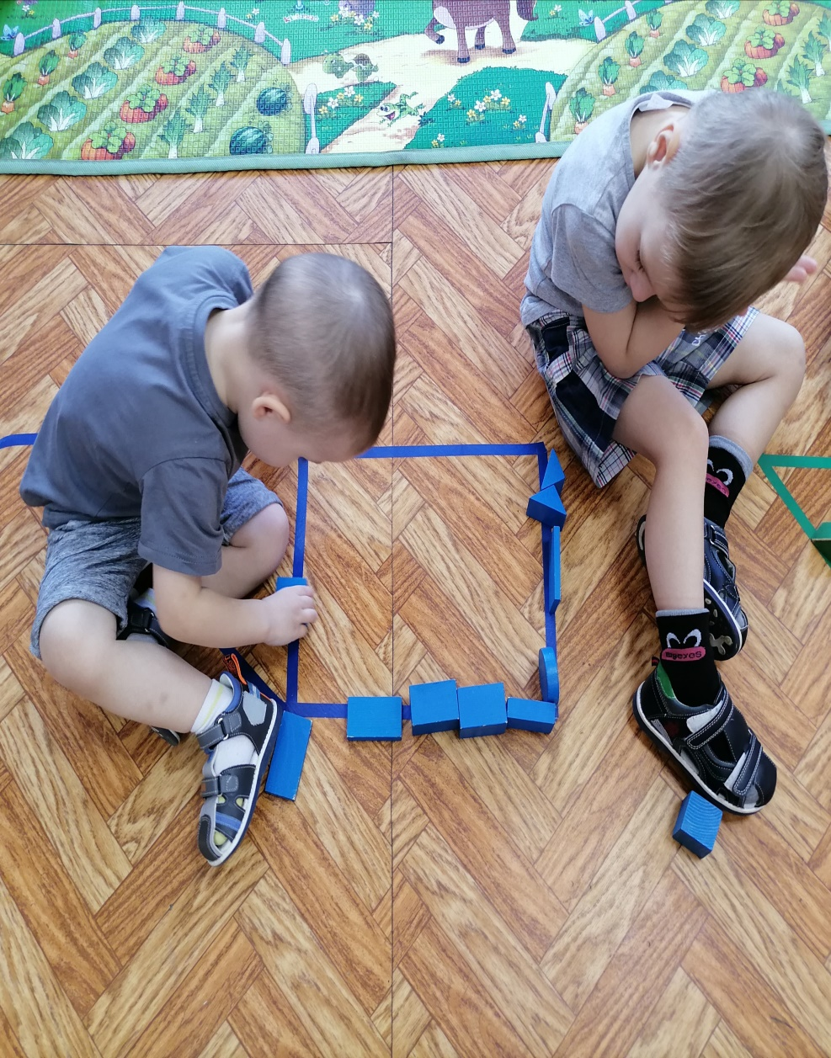
Выложи фигуру

Slide 7
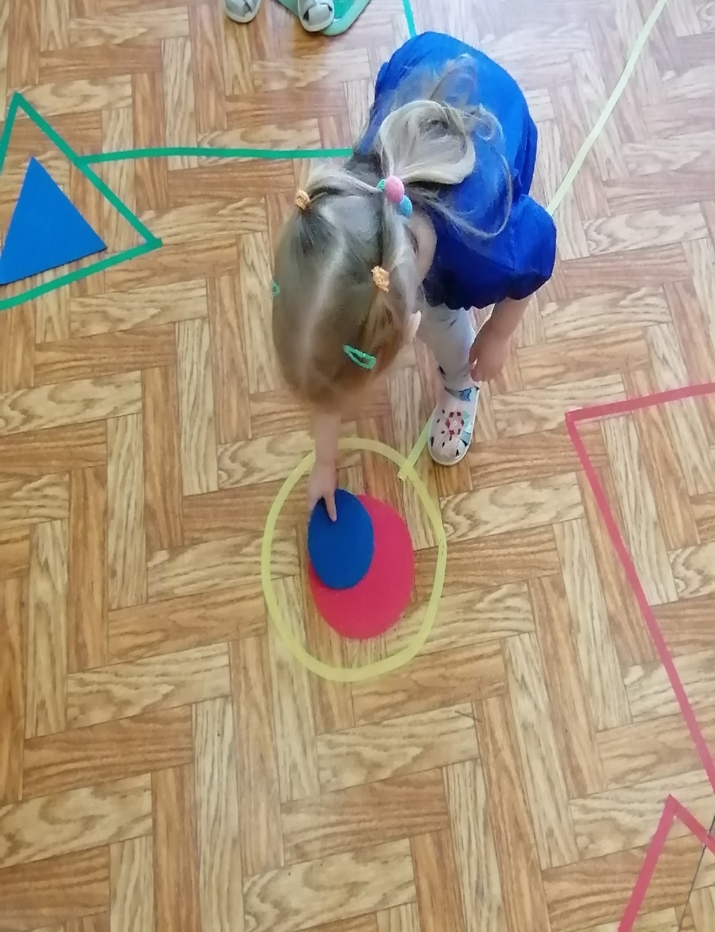
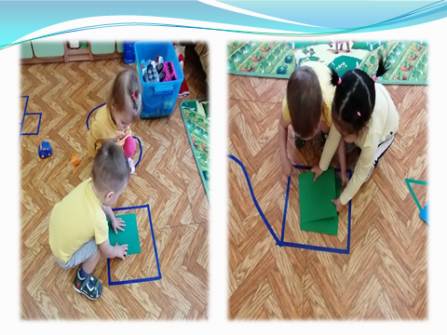
Найди домик

Slide 8
Спасибо за внимание

